Slide 1
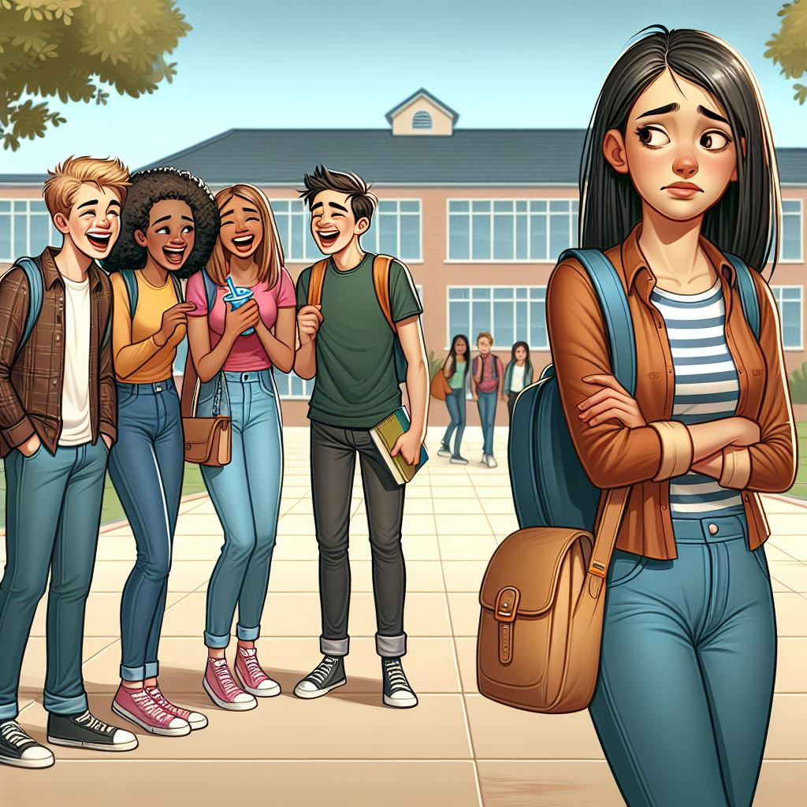
Psycho-educatie
Ik en de ander
Les 2
Notes:
BELANGRIJKE INFORMATIE VOORAF!
Dit thema vraagt metacognitie. De leerlingen moeten kunnen nadenken over hun eigen gedachten en emoties/gevoelens. Dit vraagt abstract denkvermogen. Voor sommige leerlingen en klassen is dit een vaardigheid die ze nog niet sterk genoeg hebben ontwikkeld. Bekijk de lessen dus goed voordat je deze aanbiedt en schat in of jouw klas dit thema (deze lessen) aankan of niet. We adviseren dat de docent en logopedist deze keuze samen maken.
Benodigde materialen bij les 2:
Spiegeltjes (voor elke leerling 1) of telefoons met front-camera’s (bedoeld voor de leerlingen om de eigen gezichtsuitdrukking te kunnen zien).
Kaartjes ToM lichaamstaal in situaties (meerdere sets printen en uitknippen; 1 setje per tweetal).
De kaartjes ToM emoties en gevoelens van les 1 (optioneel). Bij les 1 heb je alleen de emotiekaartjes gebruikt (groene achtergrond) je kunt nu ook de kaartjes met gevoelens gebruiken (blauwe achtergrond).
Voorbereiding:
Lees de notities bij deze les goed door.
Print een setje met kaartjes met verschillende situaties en knip ze uit.
Achtergrondinformatie voor de docent:
In dit thema behandelen we Theory of Mind (ToM). Uit onderzoek (en uit de praktijk) weten we dat leerlingen met TOS vaak een zwakkere ToM hebben. ToM houdt in het kunnen herkennen en begrijpen van je eigen gedachten en emoties/gevoelens en die van anderen. Hier hoort ook bij dat je gedrag kan aanpassen door rekening te houden met je eigen gedachten, emoties en gevoelens en met die van de ander.
Het herkennen en begrijpen van wat er in jezelf omgaat noemen we intrapersoonlijke ToM
Het herkennen en begrijpen van wat er in anderen omgaat noemen we interpersoonlijke ToM
Om de inhoud van de lessen herkenbaar te houden voor onze leerlingen, gebruiken we de term Theory of Mind (ToM) niet. We hebben gekozen voor “Ik en de ander” als naam voor dit thema.
Het is helpend als je voorafgaand aan deze lessen over ToM het thema Emoties (leerjaar 1) en de lessen Omgaan met je emoties uit het Thema Executieve Functies (leerjaar 2) hebt aangeboden.
De verschillende aspecten van ToM die in deze lessen aan bod komen zijn:
Je eigen emoties kunnen herkennen en begrijpen (intrapersoonlijke ToM)
Beseffen dat een ander andere emoties/gevoelens en gedachten kan hebben (interpersoonlijke ToM)
Handige keuzes kunnen maken die passen bij jouw emoties en die van een ander (inta- en interpersoonlijke ToM)
Les 2: Het begrijpen van anderen – Hoe werkt sociale interactie?
Mensen ervaren en uiten emoties op verschillende manieren. Wat iemand denkt of voelt, is niet altijd direct zichtbaar of hetzelfde als wat een ander denkt of voelt. Door hier bewust mee om te gaan, leren jongeren beter communiceren en rekening houden met anderen in gesprekken en activiteiten.
Het doel bij deze les is dat de jongeren leren hoe ze kunnen ontdekken wat anderen denken, voelen en communiceren en hoe zij hiermee om kunnen gaan.
Jongeren leren hoe ze kunnen ontdekken wat iemand anders voelt of denkt door te letten op lichaamstaal, gezichtsuitdrukkingen en stemgebruik/intonatie.
Dit is een belangrijke stap in de ontwikkeling van zelfbewustzijn, omdat het hen helpt om niet alleen stil te staan bij hun eigen emoties, maar ook bij die van anderen.
Belangrijke aspecten van deze les:
- Het begrijpen van anderen: Gevoelens en gedachten van een ander begrijpen
- Mentale voorstellingen: Wat jij denkt of voelt, is niet altijd wat een ander denkt of voelt. Hoe kun je ontdekken hoe de ander anders zich voelt?
- Ruimte en tijd in relatie tot anderen: Hoe houd je rekening met iemand anders in een gesprek of activiteit?
Disclaimer:
In dit programma richten we ons op de ToM die gaat over het herkennen en begrijpen van de eigen emoties/gevoelens en de emoties/gevoelens van anderen. De gedachten van jezelf en de ander komen maar kort aan bod. Hoewel er nog meer manieren zijn om naar ToM te kijken, beperken we ons in dit thema tot deze twee aspecten. Zo houden we het lesaanbod realistisch voor de leerlingen en de docent en logopedist. Wil je toch nog meer doen met de vaardigheid rondom de gedachten van leerlingen, dan kun je de lessen Helpende gedachten van PeTOS vso aanbieden. Ook kun je putten uit het lesaanbod van Spraakwaterval.
ToM is niet aan te leren middels een lesmethode. Deze lessen zijn daarom vooral bedoeld als bewustwording voor de leerlingen, niet als training. Voor het trainen of behandelen van ToM raden we je aan om te verwijzen naar mensen met een therapeutische achtergrond. Denk bijvoorbeeld aan de collega’s van Kentalis Zorg.

Slide 2
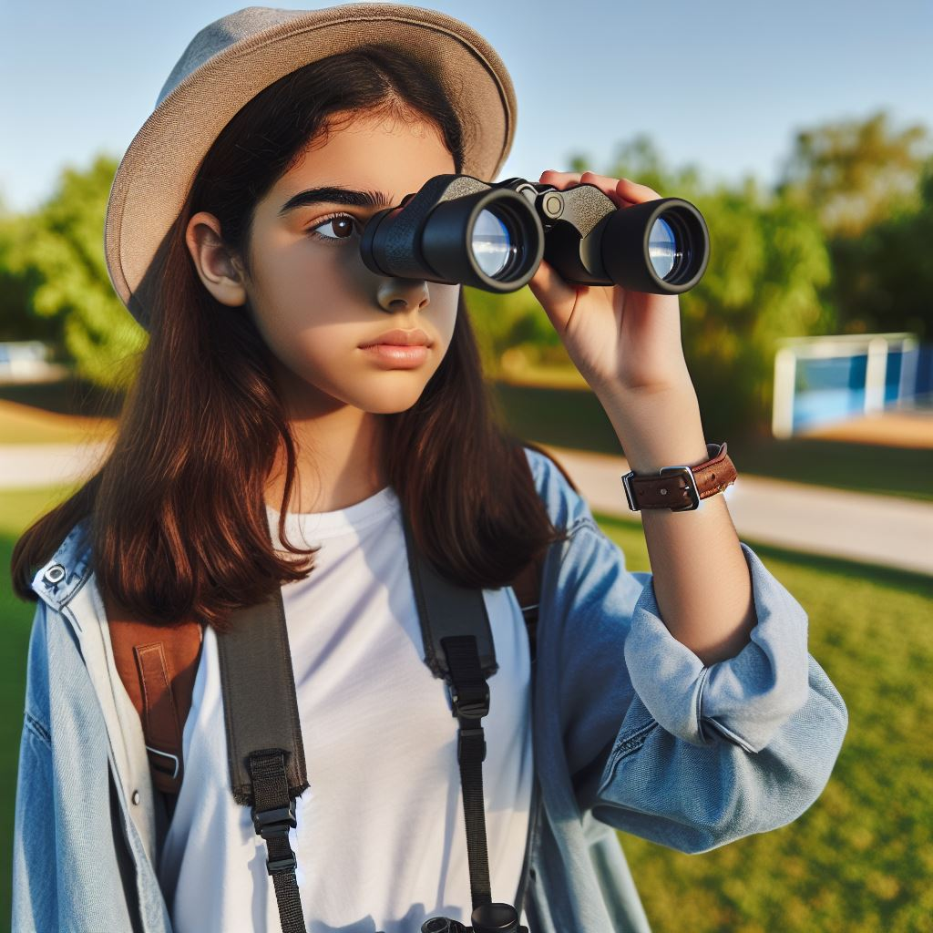
Vorige les
Terugblik
Notes:
Kijk met de klas even terug op de vorige les.
Wat is er blijven hangen?
In de vorige les hadden we het over het verschil tussen emoties en gevoelens.
De 6 basisemoties.
En het herkennen van de 6 basisemoties.

Slide 3
Lesdoelen
Ik leer dat iemand anders zich anders kan voelen dan ik denk.
Ik leer waar ik op kan letten om te zien hoe iemand zich voelt.
Ik leer hoe ik kan vragen wat iemand voelt.
Ik leer hoe ik rekening kan houden met iemand anders.

Slide 4
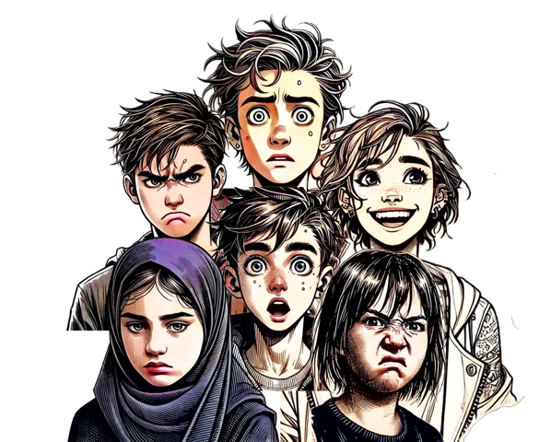
Emoties herkennen
Hoe herken ik emoties bij een ander?
Weet ik zeker hoe de ander zich voelt?
Hoe kom ik erachter of het klopt?
Hoe kan ik rekening houden met de ander?
Notes:
Informatie voor de leerlingen
Vandaag gaan we het hebben over:
Hoe herken ik emoties bij een ander?
Weet ik zeker hoe de ander zich voelt?
Hoe kom ik erachter of het klopt?
Hoe kan ik rekening houden met de ander?

Slide 5
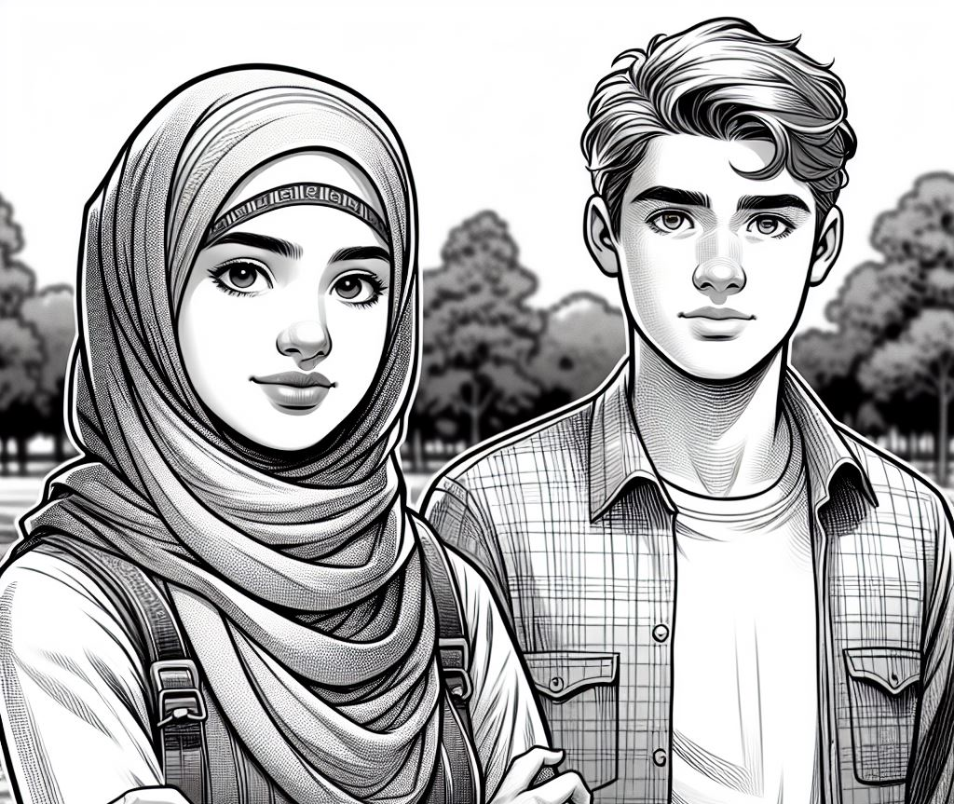
Opdracht: emoties herkennen
Wat jij denkt of voelt is niet altijd wat een ander denkt of voelt.
Hoe kun je ontdekken hoe de ander zich voelt?
Hoe houd je rekening met de emoties van een ander?
Notes:
Voor de leerlingen:
Wat jij denkt of voelt, is niet altijd wat een ander denkt of voelt.
Hoe kun je ontdekken hoe iemand anders zich voelt?
Hoe houd je rekening met de emoties van iemand anders in een gesprek of activiteit?
Deze opdracht gaat over het (proberen te) begrijpen van anderen: de emoties, gevoelens en gedachten van een ander.
Je leert wat iemand anders zou kunnen voelen of denken door te letten op lichaamstaal, gezichtsuitdrukkingen en stemgebruik/intonatie.
Aan dit plaatje (op de dia) kunnen wij bijvoorbeeld niet goed zien hoe deze jongeren zich voelen.
Soms kun je emoties en gevoelens bij anderen zien, horen en opmerken. Soms niet. En soms weet je het niet zeker.
Je gaat leren waar je op kunt letten en wat je kunt doen om erachter te komen. En je gaat leren hoe je erachter gaat komen.
Dit doen we in een opdracht. Die opdracht heeft drie stappen.

Slide 6
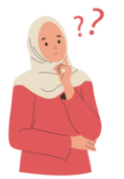
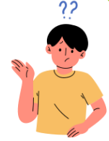
Emoties herkennen: stap 1
Om de beurt pak je (of krijg je) een kaartje.
Laat je kaartje niet zien aan de anderen.
Op het kaartje staat een situatie. Speel de situatie na.
Beantwoord daarna met je groepje de vragen.
Notes:
Stap 1:
Deze opdracht gaat over het (proberen te) begrijpen van anderen: de gevoelens en gedachten van een anderen.
Je leert hoe je kunt ontdekken wat iemand anders zou kunnen voelen of denken door te letten op lichaamstaal, gezichtsuitdrukkingen en stemgebruik/intonatie.
Uitleg voor de docent: De leerlingen werken straks in duo’s of kleine groepjes. Ze krijgen per groepje/duo een setje met kaartjes met verschillende situaties (print deze van te voren uit en knip ze uit).
Hier staat bijvoorbeeld op:
1. Je zit stil met je armen over elkaar en zegt niks.
2. Je zegt: "Nee hoor, ik ben niet boos," maar je kijkt de andere kant op.
3. Je friemelt aan je mouwen en kijkt steeds naar de deur.
4. Je glimlacht breed terwijl je een vriend een high five geeft.
Doe als docent de volgende situatie klassikaal voor (let op: vertel van te voren dat je een situatie gaat naspelen, kondig aan dat het niet echt is zodat de leerlingen zich geen zorgen maken):
→ Kijk door het raam van het klaslokaal en doe alsof je iets ziet waar je van schrikt. Roep met grote ogen “Oh!”. Je wenkbrauwen zijn hoog. Met 1 hand wijs je naar buiten. Je andere hand ligt op je hart.
Laat de leerlingen klassikaal deze vragen beantwoorden (ook op de dia).
· Wat valt je op aan deze persoon? (gezicht, houding, stem, woorden)
· Hoe zou deze persoon zich kunnen voelen?
· Hoe kun je checken of dat klopt? (bijv. iets vragen, letten op meer signalen)
Uitvoering: - Verdeel de klas dan in groepjes van 2 tot maximaal 4 leerlingen en deel de kaartjes met situaties uit.
- Het is fijn als het groepjes zijn waarin de leerlingen zich veilig en op hun gemak voelen. Dan is de opdracht makkelijker uit te voeren.
- Het is belangrijk dat de leerlingen niet alle situaties al van te voren lezen, maar dat er om de beurt steeds 1 leerling 1 kaartje trekt.
- Als je denkt dat dat niet goed gaat, en de leerlingen toch alle kaartjes al gaan lezen, houd dan zelf de regie en deel per groepje steeds één kaartje uit. Hierbij geef je steeds weer een andere leerling uit het groepje een kaartje.
- Let op. Een van de situaties wordt gespeeld met de docent.
Het is fijn als je beschikbaar bent om deel te nemen bij de groepjes. Help de leerlingen met uitleg als ze een situatie niet in één keer begrijpen.

Slide 7
Emoties herkennen: stap 1
Wat valt je op aan de persoon?
Let op het gezicht, de lichaamshouding, de stem en wat de persoon zegt.
Hoe zou deze persoon zich kunnen voelen?
Hoe kun je checken of dat klopt?

Slide 8
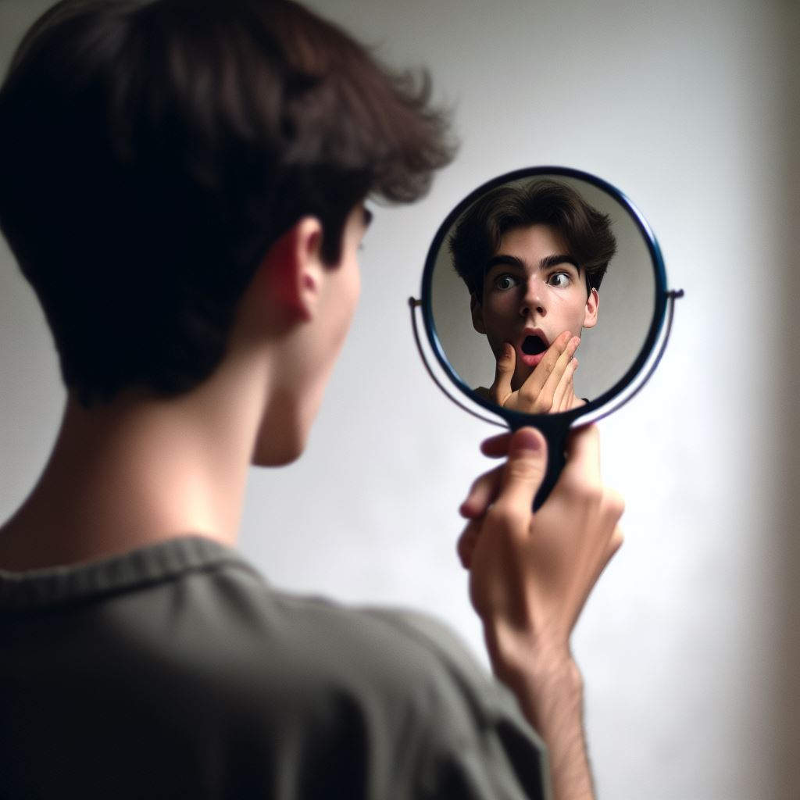
Emoties herkennen: stap 2
Kijk naar je eigen gezicht en lichaam.
Oefen verschillende gezichtsuitdrukkingen en lichaamshoudingen die bij alle emoties en gevoelens horen.
Dat noemen we signalen.
Notes:
LET OP. Als de les minder snel gaat met jouw klas, kun je vanaf dit punt afbreken. De lesinhoud vanaf deze dia kan je in een volgende les aanbieden.
___________________________________________________________
Stap 2: Doe een emotie of gevoel voor door dit uit te beelden in je gezichtsuitdrukking, lichaamshouding (en eventueel met een geluid).
> Vraag de klas welke signalen ze hebben gezien en welke emotie of welk gevoel hierbij kan horen.
> Schrijf op het bord welke signalen ze hebben gezien.
> Vul indien nodig belangrijke signalen aan als deze niet door de leerlingen genoemd worden.
- Elke leerling krijgt nu een spiegel of een telefooncamera (zonder foto te maken). Of een ander middel om de eigen gezichtsuitdrukking en lichaamshouding te zien.
- De leerlingen oefenen verschillende gezichtsuitdrukkingen die horen bij verschillende emoties en gevoelens (hier kun je eventueel weer de emotie- en gevoelenskaartjes van les 1 voor gebruiken; je kunt nu ook de kaartjes met gevoelens (blauwe achtergrond) gebruiken.)

Slide 9
Emoties herkennen: stap 2
Hoe kun je de signalen van deze emoties en gevoelens bij anderen herkennen?
Wanneer kunnen de signalen verwarrend zijn? Of lastig te herkennen?
Notes:
Daarna bespreken leerlingen in groepjes van 2 tot maximaal 4 leerlingen:
- Hoe kun je de signalen van deze emoties en gevoelens bij anderen herkennen? (Wat zie je dan aan het gezicht of de lichaamshouding. Denk aan: positie van de wenkbrauwen, grote ogen of niet, fronsen, ademhaling, intonatie, schouders rechtop of maakt de persoon zich klein, zijn de spieren ontspannen of gespannen?)
- Welke signalen kunnen verwarrend zijn? Of lastig te herkennen? (Denk aan iemand die lacht maar is eigenlijk zenuwachtig)

Slide 10
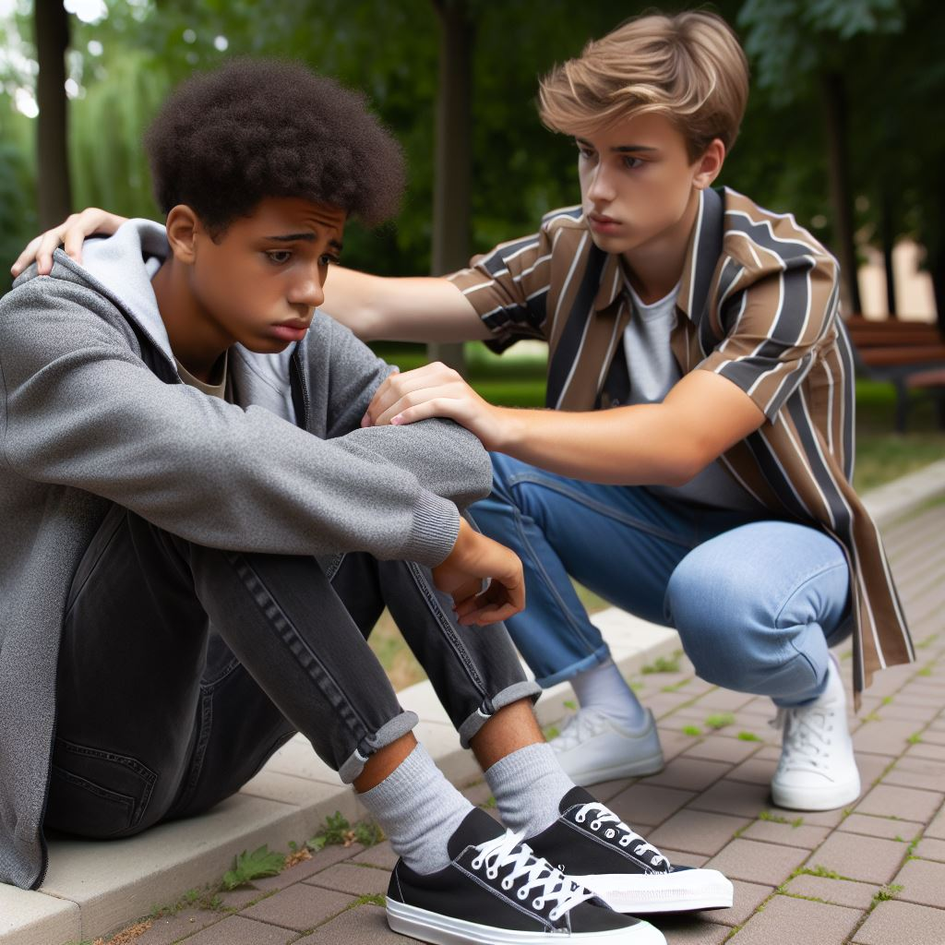
Emoties herkennen: stap 3
Je kunt nooit helemaal zeker weten wat een ander denkt en voelt.
Daarom is het goed dat je checkt.
Hoe kun je rekening houden met de ander?
Stel vragen. Bijvoorbeeld:
Je lijkt verdrietig, klopt dat?
Gaat het?
Wat is er gebeurd?
Hoe voel je je hierover?
Wat heb je nodig? Wat kan ik doen?
Notes:
Bespreek de dia bij stap 3

Slide 11
Emoties herkennen: stap 3
Gebruik de situatiekaartjes in tweetallen.
Speel om de beurt een situatie na van een kaartje.
Stel vragen om:
- erachter te komen wat de ander voelt.
- erachter te komen hoe je rekening kunt houden
met de ander.
Notes:
Stap 3:
Je kunt nooit helemaal zeker weten wat een ander denkt en voelt.
Daarom is het goed dat je het checkt.
Hoe kun je rekening houden met de ander?
Uitvoering:
- Verdeel de leerlingen in tweetallen of laat hen zelf tweetallen maken.
- De leerlingen gebruiken de situatiekaartjes weer zoals bij stap 1.
- De leerlingen spelen om de beurt een situatie uit.
De leerling die toekijkt, stelt vragen om erachter te komen hoe de ander zich voelt. En hoe hij of zij rekening kan houden met de ander.
Bespreek de vragen van de volgende dia

Slide 12
Emoties herkennen: stap 3
Je lijkt verdrietig, klopt dat?
Gaat het?
Wat is er gebeurd?
Hoe voel je je hierover?
Wat heb je nodig? Wat kan ik doen?
Voorbeeld
vragen:
Je bent stil, hoe komt dat?
Ik zie dat je fronst.
Wat voel je?
Is er iets aan de hand? Ik help graag.
Ik weet niet zeker hoe je je voelt. Wil je het me vertellen?
Notes:
Bespreek de vragen, vul evt aan wanneer de leerlingen nog andere ideeën hebben.
> Zijn er ook momenten dat vragen stellen niet lukt? En zijn er ook momenten dat vragen stellen niet handig is?
Ja. Die momenten zijn er ook.
Als de ander een heel heftige emotie heeft, dan kan de ander meestal geen vraag beantwoorden. Was jij wel eens heel boos of heel verdrietig?
Kon jij toen vragen beantwoorden?
Kon jij rustig nadenken op dat moment?
Wat had je toen nodig?
Er zijn ook mensen die het niet fijn vinden om het over emoties te hebben als het druk is.
Of als er veel mensen in de buurt zijn.
En als jij iemand niet goed kent, dan kan het ook lastig zijn om met die persoon te praten over emoties en gevoelens.

Slide 13
Hoe is het gegaan?
Ik weet dat emoties van de ander anders kunnen zijn dan ik denk.
Ik weet waar ik op kan letten om te ontdekken hoe iemand anders zich voelt.
Ik weet hoe ik kan checken wat de ander voelt.
Ik weet hoe ik rekening kan houden met de ander.
Notes:
Bespreek de les na.

